Slide 1

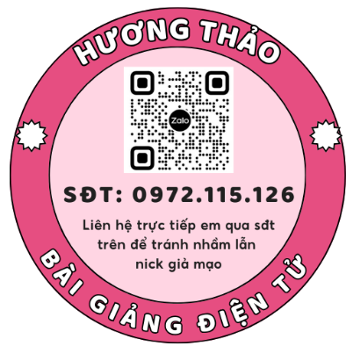



Slide 2


Slide 3
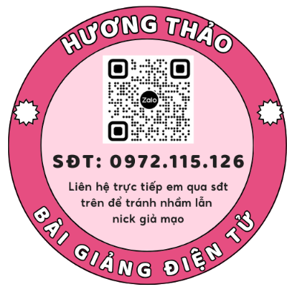





Slide 4


Em có suy nghĩ gì sau khi xem clip?

Slide 5



Slide 6
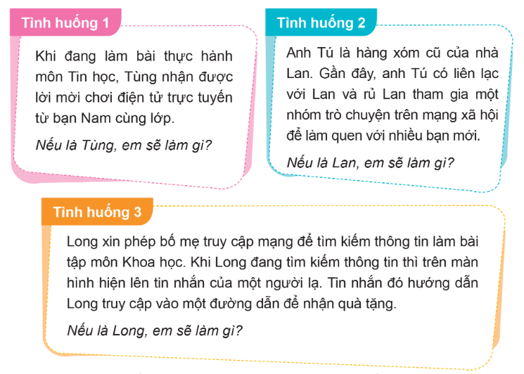
1. Đóng vai xử lý các tình huống sau:

Slide 7

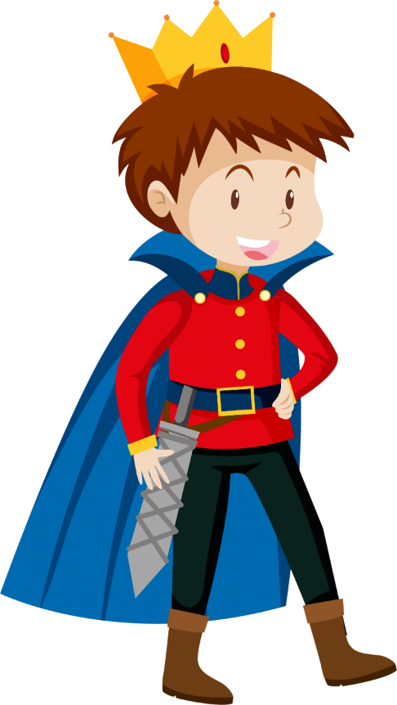
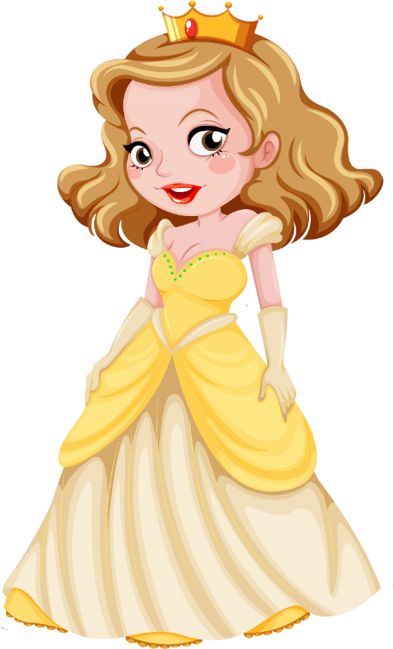
Diễn viên đa tài

Slide 8
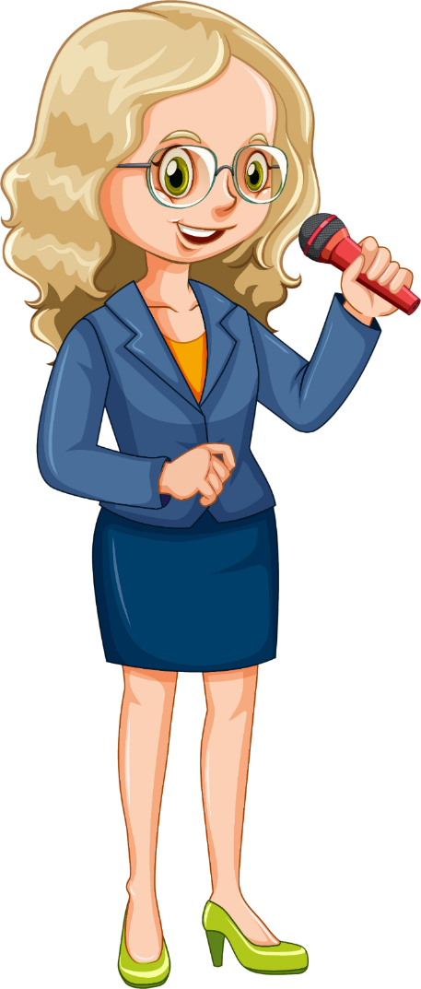
HOẠT ĐỘNG NHÓM 4
- Đại diện nhóm bốc thăm tình huống.
- Các nhóm thực diện sắm vai với tiêu chí được chọn trở thành “Diễn viên xuất sắc” của lớp:
Cách xử lý tình huống phù hợp.
Biểu cảm gương mặt phù hợp với tình huống.
Nét diễn đa dạng, sáng tạo.

Slide 9
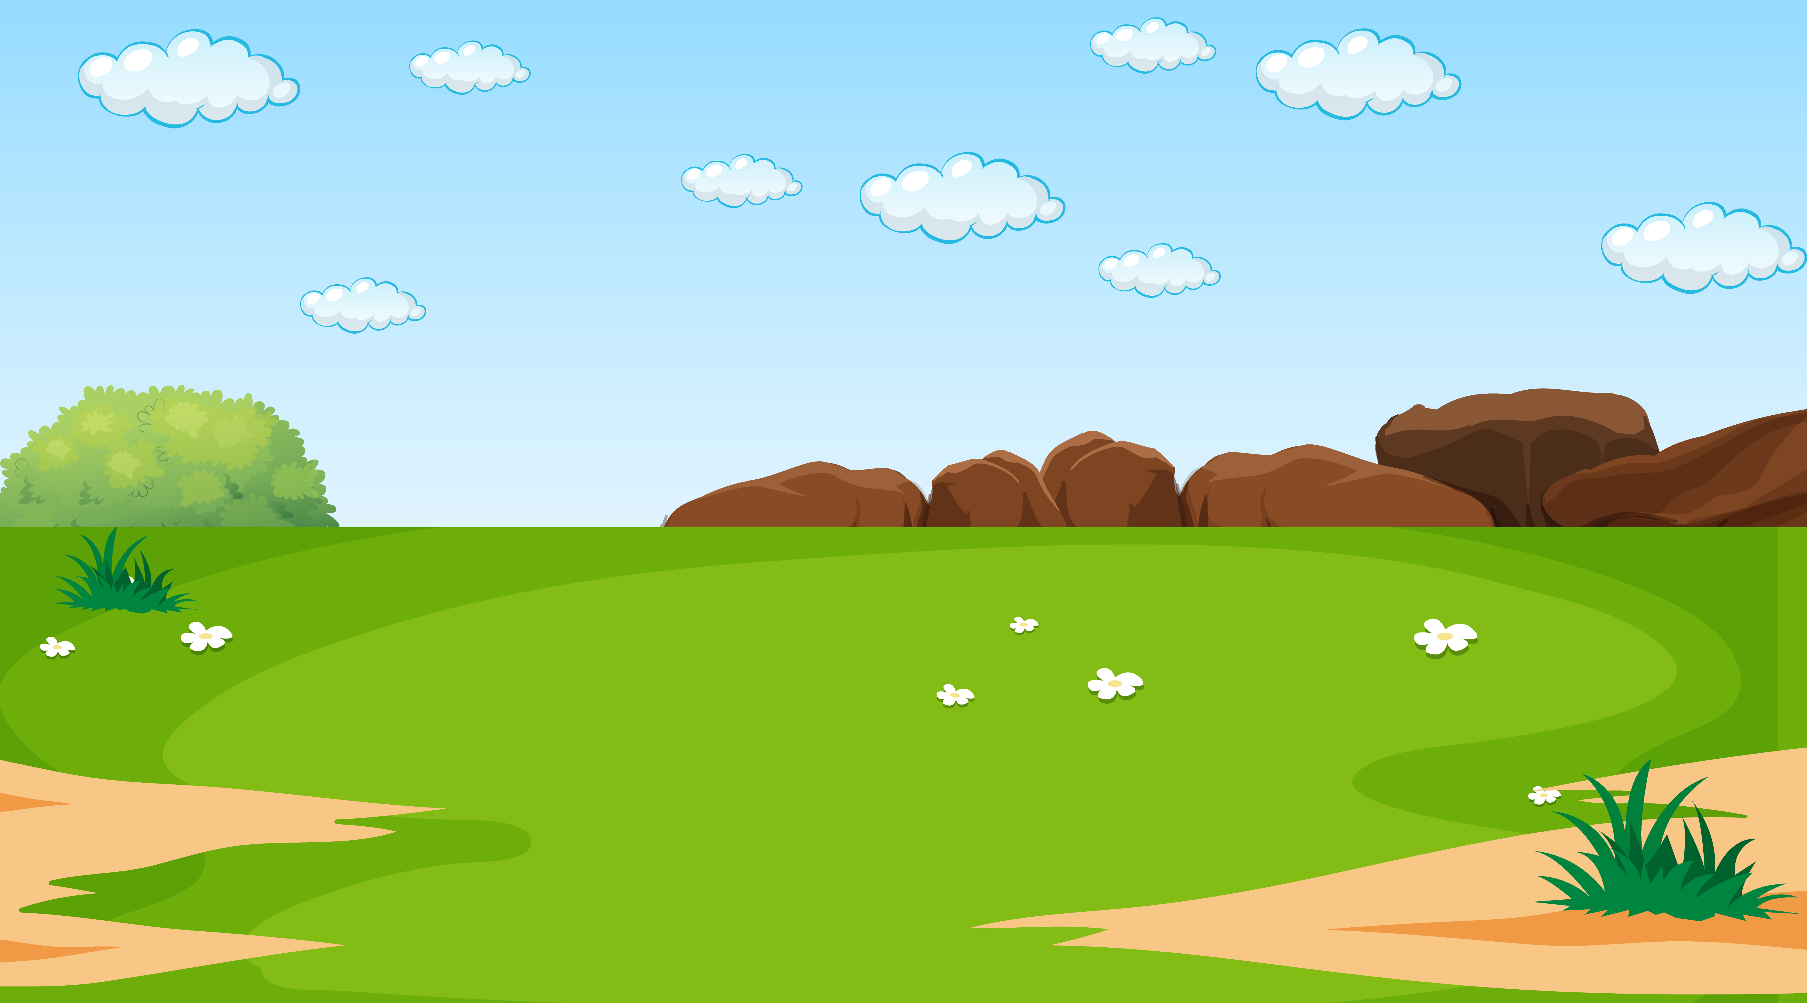
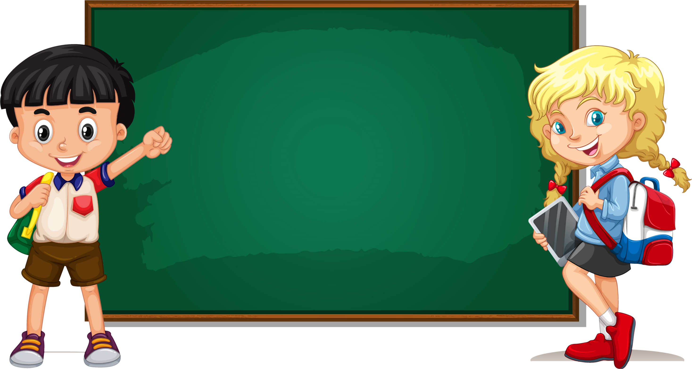
Tình huống 1
Nếu là Tùng, em sẽ từ chối lời đề nghị, hoàn thành xong bài tập rồi mới chơi cùng Nam. Trước khi truy cập, em sẽ kiểm tra xem trò chơi trực tuyến có an toàn, bảo mật không rồi mới chơi cùng bạn.

Slide 10
Tình huống 2
Nếu là Lan, em sẽ tìm hiểu kĩ nhóm trò chuyện đó, rồi mới tham gia. Nếu cảm thấy không an toàn, em sẽ từ chối lời đề nghị của anh Tú.

Slide 11
Tình huống 3
Nếu là Long, em sẽ không ấn vào đường link đó vì đó có thể là đường link độc hại dẫn đến rò rỉ thông tin cá nhân và sẽ chặn người lạ kia để đảm bảo tình huống xấu xảy ra.

Slide 12
Tiêu chí:
Nét mặt của các diễn viên nhí.
Cử chỉ của các diễn viên nhí.
Giọng điệu phù hợp với tình huống.
Cách giải quyết tình huống hợp lý.

Slide 13

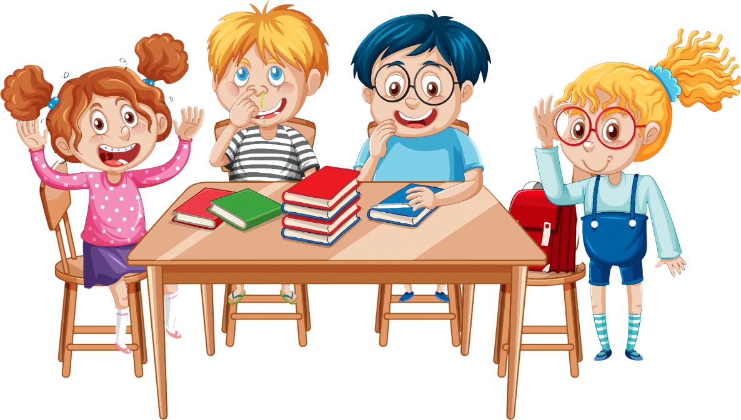
Notes:
GV gõ tên vào khung trên BÀI GIẢNG ĐANG TRÌNH CHIẾU luôn mà không cần phải thoát ra. (KHI ĐANG TRÌNH CHIẾU GV CLICK CHUỘT VÀO KHUNG VÀ GÕ)

Slide 14



Notes:
GV gõ tên vào khung trên BÀI GIẢNG ĐANG TRÌNH CHIẾU luôn mà không cần phải thoát ra. (KHI ĐANG TRÌNH CHIẾU GV CLICK CHUỘT VÀO KHUNG VÀ GÕ)

Slide 15

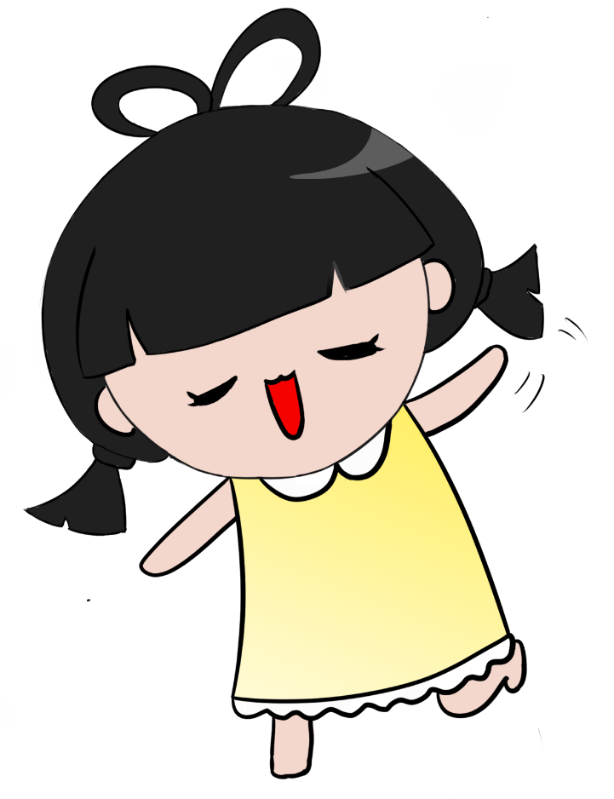
Notes:
GV gõ tên vào khung trên BÀI GIẢNG ĐANG TRÌNH CHIẾU luôn mà không cần phải thoát ra. (KHI ĐANG TRÌNH CHIẾU GV CLICK CHUỘT VÀO KHUNG VÀ GÕ)

Slide 16
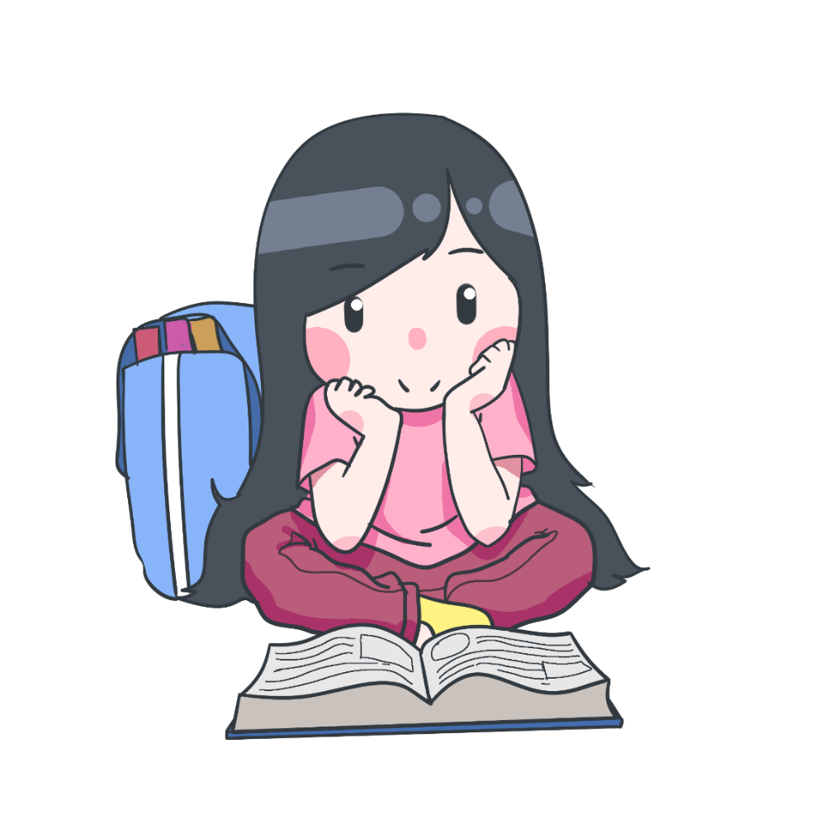
Qua các tình huống em rút ra được bài học gì?

Slide 17

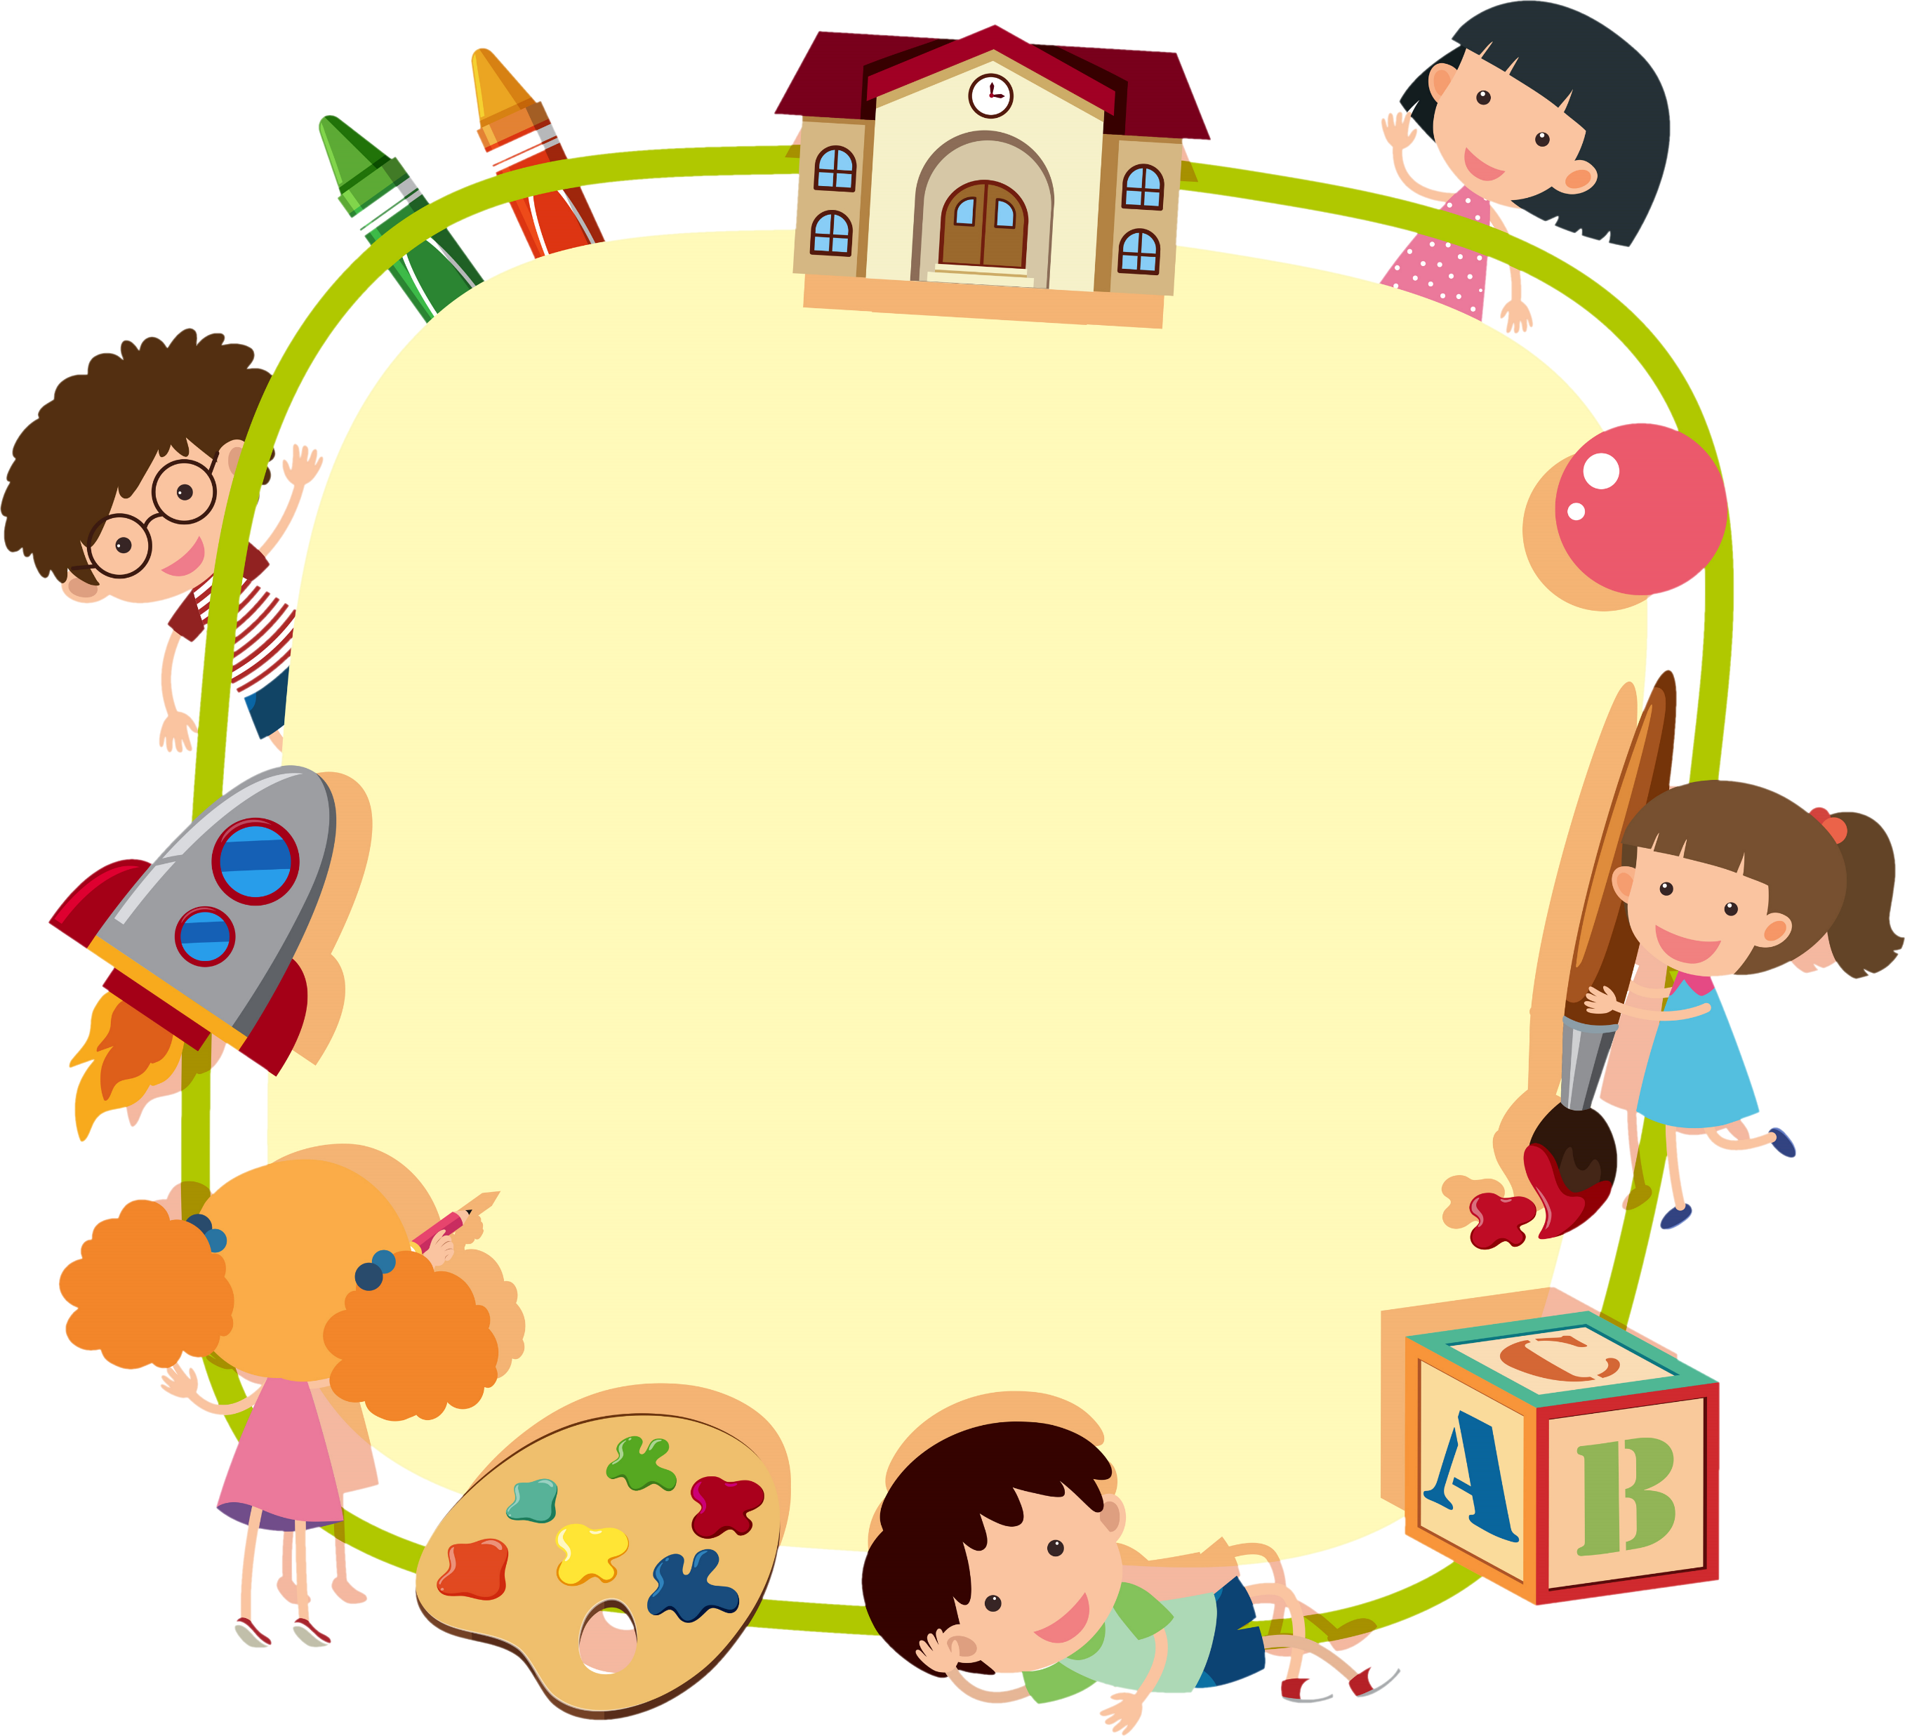

Khi giao tiếp trên mạng, chúng ta có thể gặp rất nhiều những nguy cơ mất an toàn như bị sử dụng ảnh hoặc thông tin cá nhân với mục đích xấu, bị lôi kéo vào những thứ độc hại... Các em cần cảnh giác, cân nhắc trước mọi tình huống và luôn thực hành giao tiếp an toàn trên mạng. (Kết hợp hình ảnh minh họa).

Slide 18
2. Làm Cẩm nang an toàn khi giao tiếp trên mạng
- Xác định các lưu ý để đảm bảo an toàn khi giao tiếp trên mạng
- Trình bày các lưu ý vào cẩm nang theo ý tưởng của em
- Vẽ hình minh họa hoặc trang trí thêm tạo sự sinh động cho cẩm nang

Slide 19
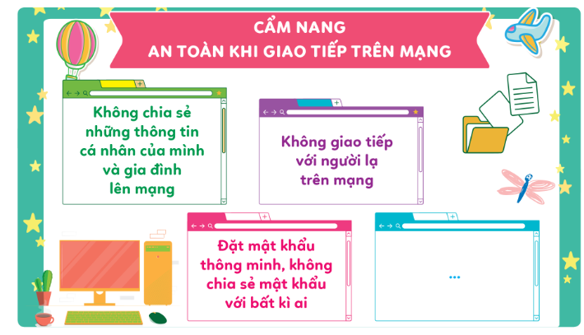
Giới thiệu cẩm nang của em

Slide 20
Nếu không thực hiện những lưu ý để đảm bảo an toàn khi giao tiếp trên mạng, các em có thể gặp nhiều rủi ro và hệ quả khó lường. Cẩm nang an toàn khi giao tiếp trên mạng giống như một bị kíp để các em ghi nhớ và áp dụng khi giao tiếp trên mạng trong cuộc sống hằng ngày.

Slide 21


